Slide 1

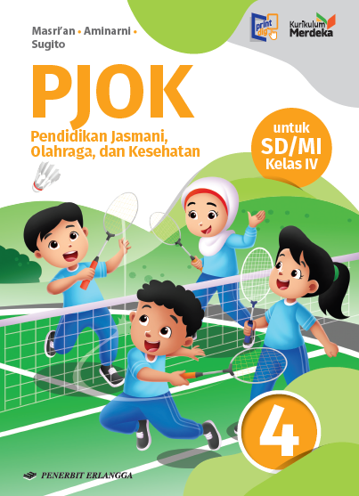
MEDIA MENGAJAR
Pendidikan Jasmani, Olahraga, dan Kesehatan
UNTUK SD/MI KELAS 4

Slide 2
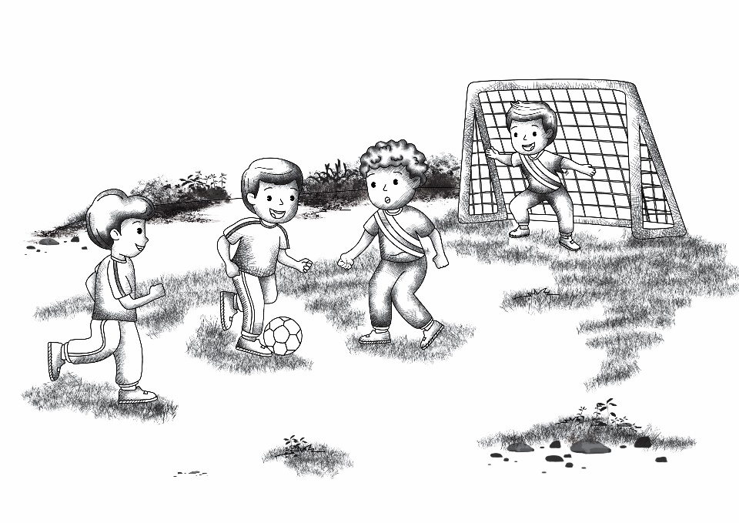
Bab
PERMAINAN INVASI
1
Tujuan Pembelajaran
Setelah mempelajari materi pada bab ini, siswa diharapkan dapat menjelaskan dan mempraktikkan:
Gerak mengoper, menendang, menghentikan, dan menggiring bola dalam permainan sepak bola;
Gerak melempar, menangkap, dan menggiring bola dalam permainan bola tangan.
Notes:
Jika terdapat gambar cantumkan sumber gambar dgn ukuran font 10pt

Slide 3

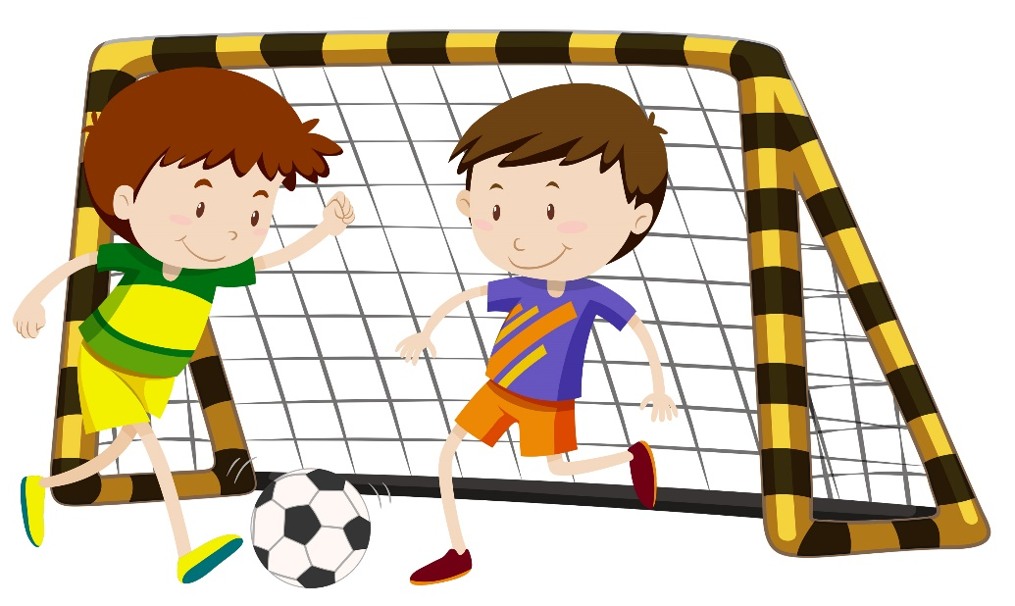
A. Permainan Sepak Bola
Sepak bola merupakan salah satu permainan yang dimainkan oleh dua regu.
Regu yang paling banyak memasukkan bola ke gawang lawan menjadi pemenangnya.

Slide 4

Jumlah pemain dan lama permainan
Setiap regu terdiri atas 11 orang, yaitu 10 pemain dan 1 penjaga gawang.
Pertandingan dilakukan selama 2 × 45 menit.

Slide 5
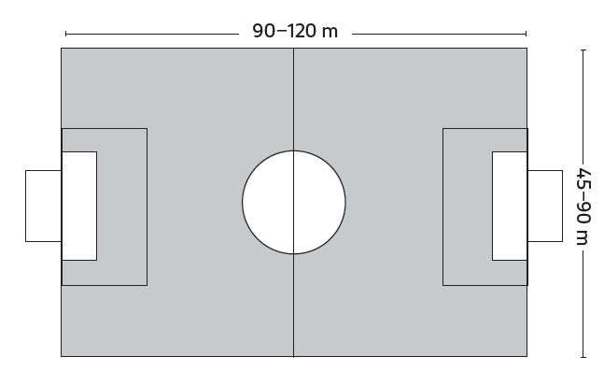
Lapangan sepak bola
Bentuk lapangan persegi panjang. Standar lapangan sepak bola memiliki ukuran panjang 90 – 120 meter dan lebar 45 – 90 meter.

Slide 6

1. Gerak Dasar Menendang Bola
Menendang adalah gerakan kaki untuk menggerakkan bola ke arah yang dituju, seperti gawang lawan.

Slide 7
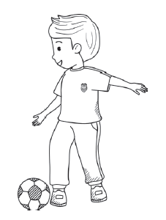
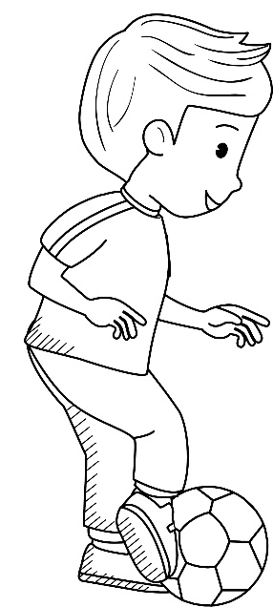
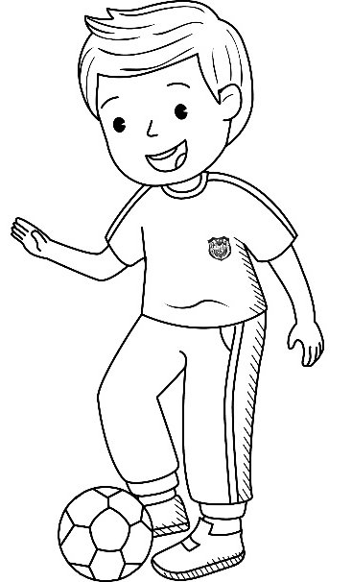
Macam-macam cara menendang bola
Tendangan dengan punggung kaki.
Tendangan dengan kaki bagian dalam.
Tendangan dengan kaki bagian luar.

Slide 8
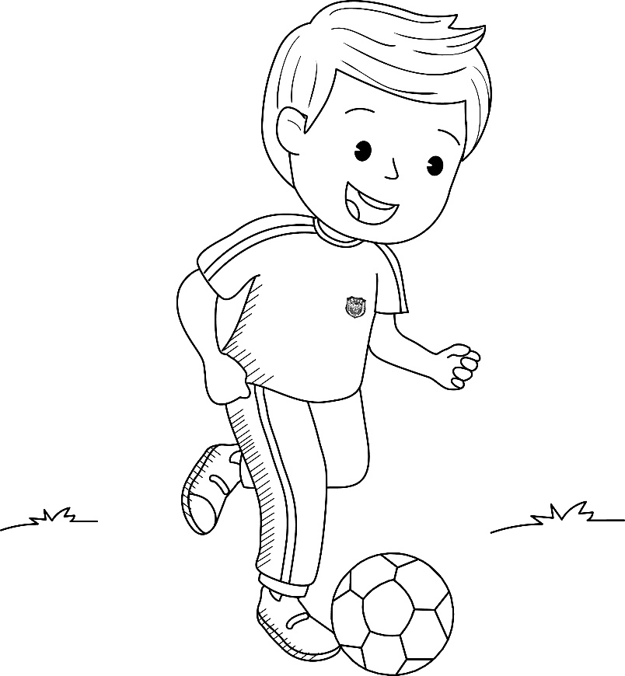
2. Gerak Dasar Mengoper Bola
Mengoper bola atau passing merupakan gerakan yang bertujuan untuk memindahkan bola dari satu pemain ke pemain lainnya.

Slide 9
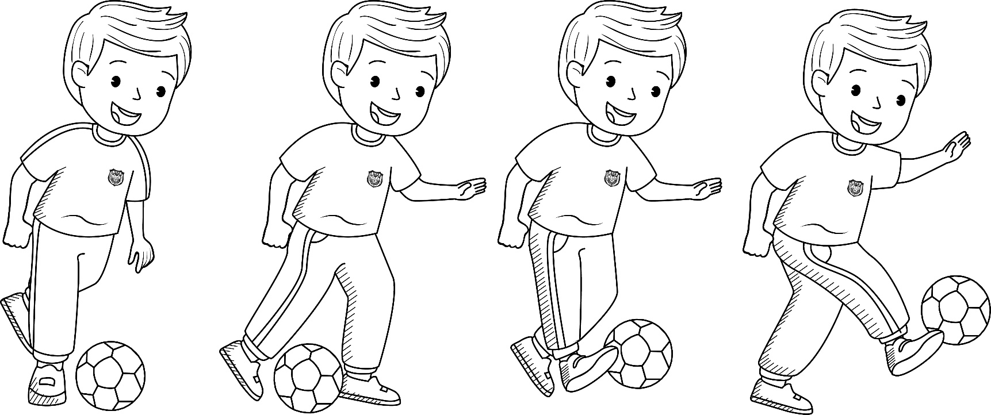
Macam-macam cara mengoper bola
Mengoper bola menggunakan kaki bagian dalam.

Slide 10
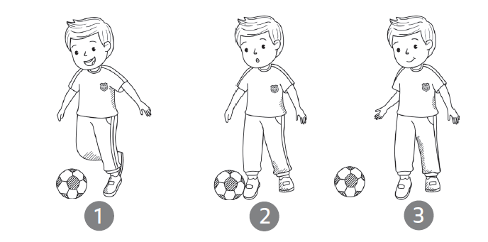
Mengoper bola menggunakan kaki bagian luar.

Slide 11
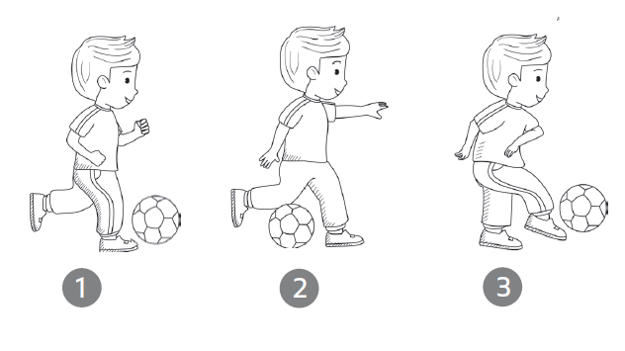
Mengoper bola menggunakan punggung kaki.

Slide 12
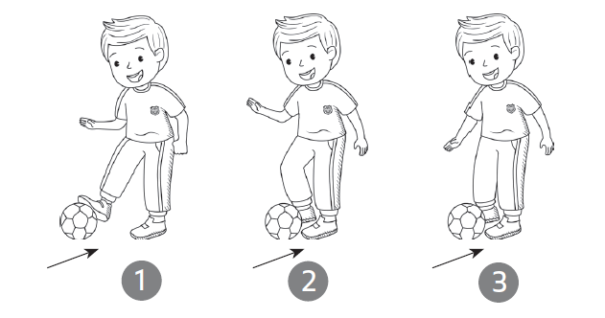
3. Gerak Dasar Menghentikan Bola
Gerakan menghentikan bola disebut juga dengan istilah kontrol.

Slide 13
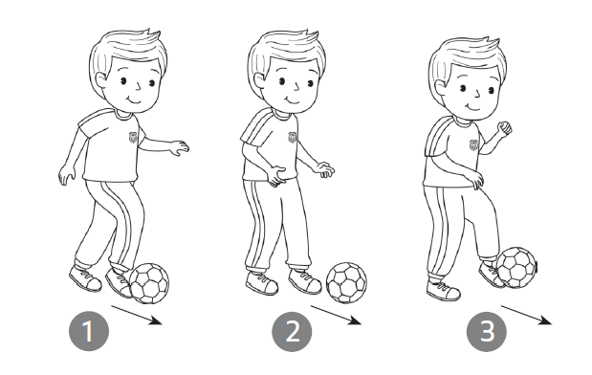
4. Gerak Dasar Menghentikan Bola
Menggiring bola adalah gerakan membawa bola dengan cara menendang bola secara perlahan-lahan dan terus-menerus sebelum dilakukan gerakan menendang atau mengoper bola ke arah yang dituju.

Slide 14
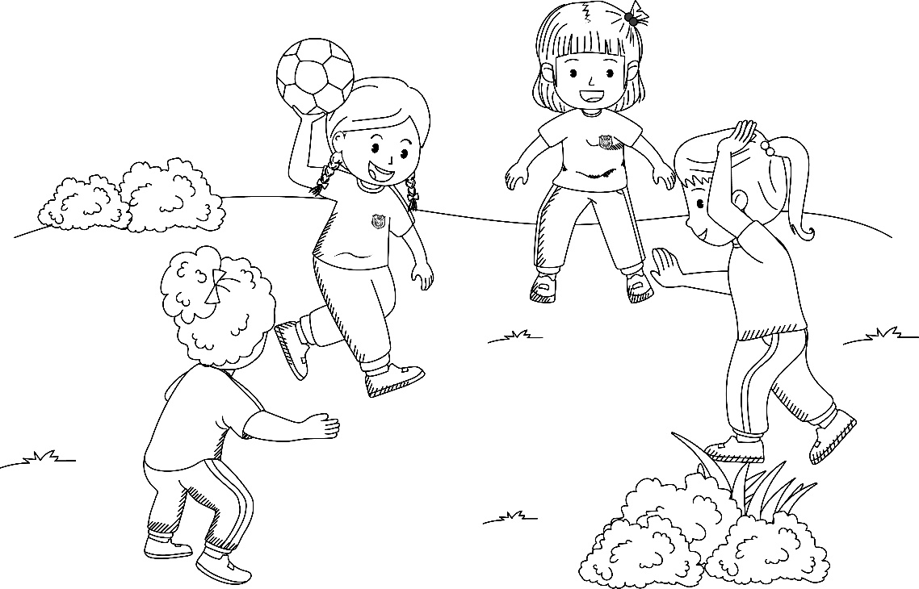
B. Permainan Bola Tangan
Bola tangan merupakan salah satu jenis olahraga yang menggunakan bola besar.
Bola tangan dimainkan oleh dua regu. Setiap regu terdiri atas 7 orang, yaitu 6 pemain dan 1 penjaga gawang.

Slide 15
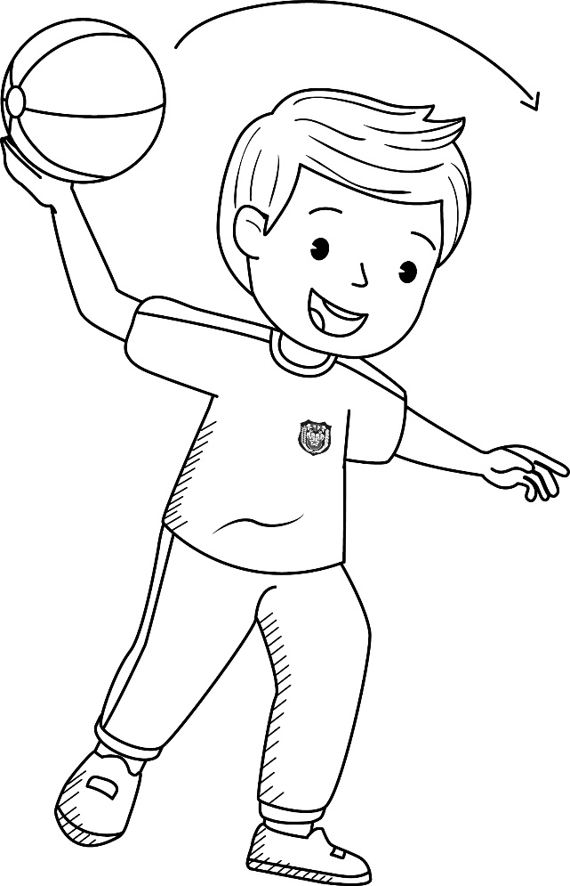
1. Gerak Dasar Melempar Bola
Gerak dasar melempar bola merupakan teknik dasar dalam permainan bola tangan.
Gerakan melempar bola dapat dilakukan dengan menggunakan satu atau dua tangan.

Slide 16
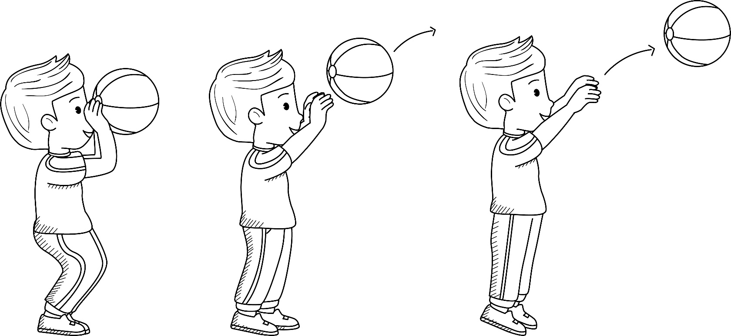
Macam-macam cara melempar bola
Melempar bola di tempat (tanpa melangkah).

Slide 17
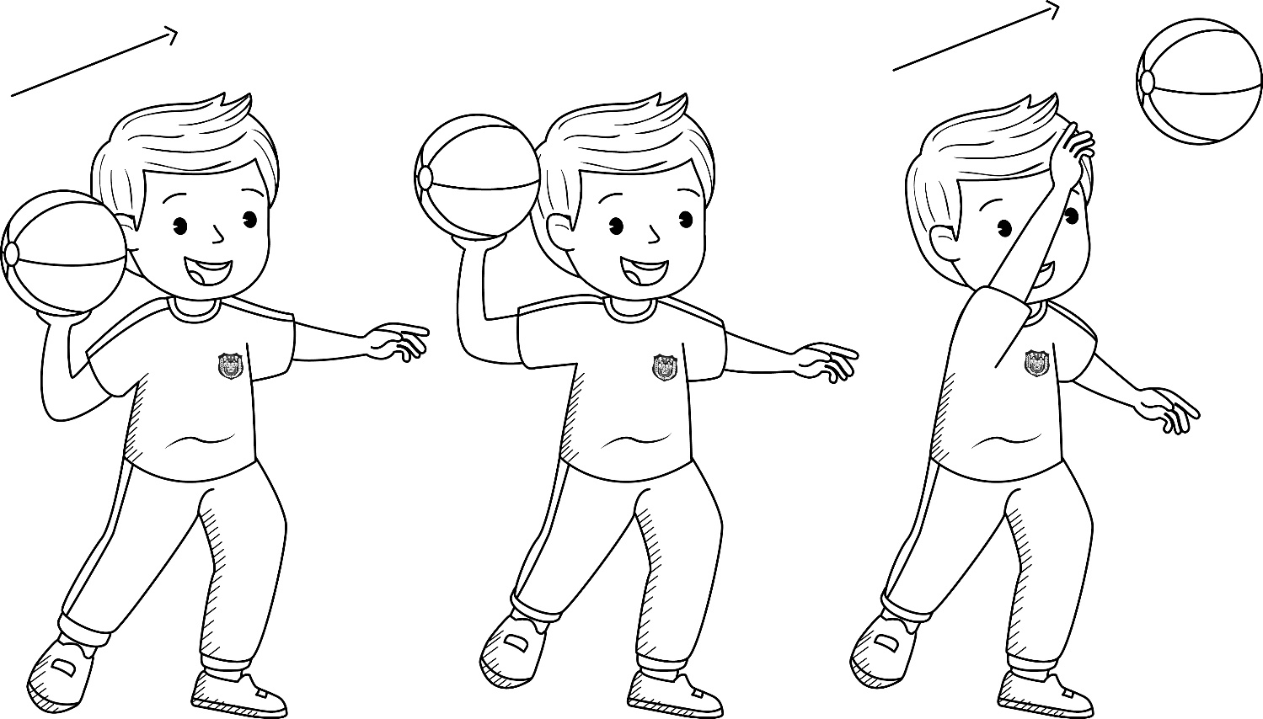
Melempar bola sambil melangkahkan kaki.

Slide 18
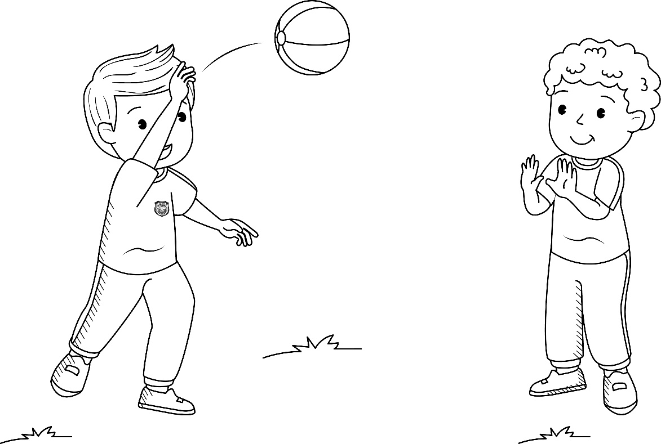
2. Gerak Dasar Menangkap Bola
Gerak dasar menangkap bola disesuaikan dengan arah datangnya bola.
Gerakan menangkap bola bermanfaat untuk melatih koordinasi gerakan tangan, mata, dan kaki.

Slide 19
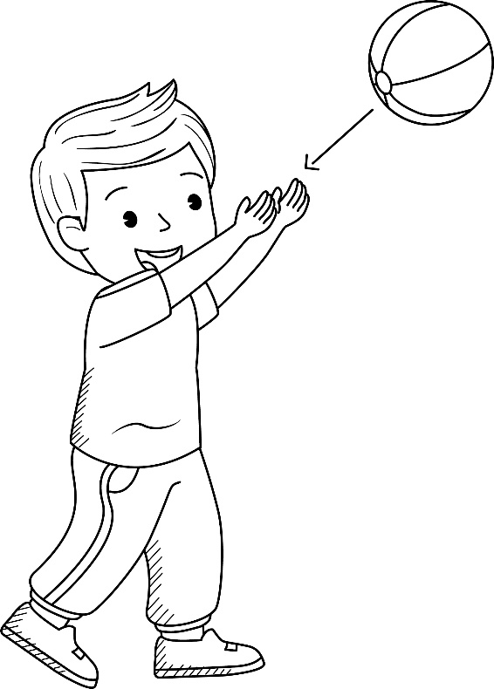
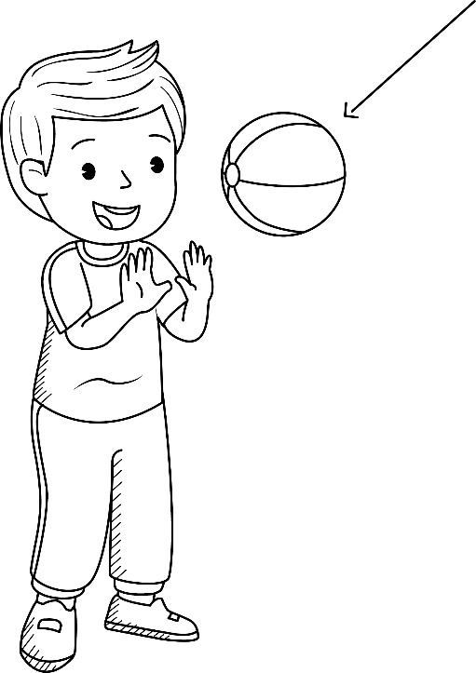
Macam-macam cara menangkap bola
Menangkap bola di tempat (tanpa melangkah).
Menangkap bola sambil melangkahkan kaki.

Slide 20
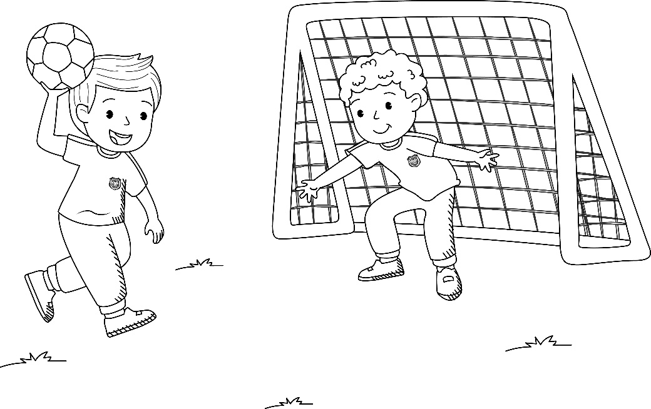
3. Gerak Dasar Menggiring Bola
Gerakan menggiring bola dapat dilakukan dengan menggunakan satu atau dua tangan.
Gerakan menggiring bola bertujuan untuk membawa bola ke sasaran yang dituju dengan cara memantulkan bola ke lantai.

Slide 21
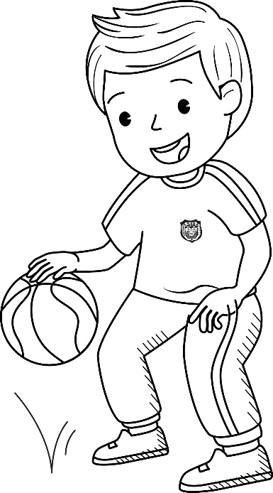
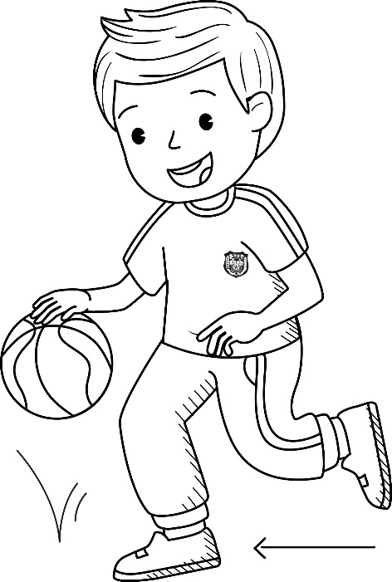
Macam-macam cara menggiring bola
Menggiring bola dengan berputar-putar di tempat.
Menggiring bola dengan berpindah tempat.

